Slide 1




人工智能+智能制造产业链分析
创新引领 协同发展

Slide 2


目录
01
产业链分析
02
技术路线
03
招商建议

Slide 3
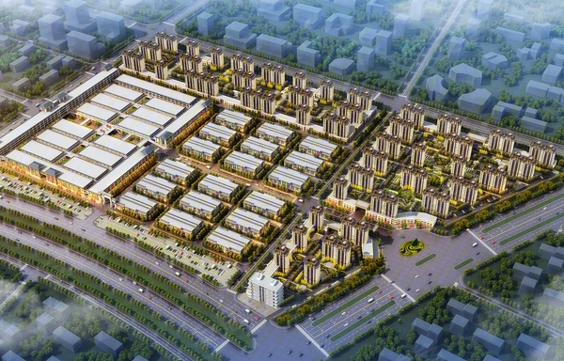
目录
01
产业链分析
02
技术路线

Slide 4
人工智能+智能制造、低空经济
基础层
基础硬件 | 数据服务 | 基础算法
核心零部件 | 感知硬件 | 控制硬件 | 配套设施
工业数据采集 | 数据标注 | 数据治理
底层算法 | 专用软件 | 数字孪生
减速器 | 伺服系统 | 视觉感知 | 环境感知 | AI 专用芯片 | 通信传输硬件 | 工业网络设施
设备端数据采集 | 生产流程数据采集 | 工业场景数据标注 | 数据清洗 | 数据安全与合规 | 数据存储与管理 | 数据资产化
设备端数据采集 | 生产流程数据采集 | 工业场景数据标注 | 数据清洗 | 数据安全与合规 | 数据存储与管理 | 数据资产化
技术层
感知智能技术 | 决策与控制技术 | 协同与集成技术 | 智能运维技术
视觉感知技术 | 力觉感知技术 | 多传感器融合
运动规划与控制 | 大模型与机器人交互 | AI 工艺优化
多机集群协同 | 人机协作 | 产线系统集成
故障预测 | 远程诊断 | 能耗与能效优化
定位引导 | 缺陷检测 | 力控柔顺控制 | 多源数据融合 | 自主避障
高精度运动控制 | 制造工艺 AI 优化 | 机器人专用大模型 | 自然语言交互 | 虚实映射与同步
集群调度 | 协同作业 | 人机交互 | 机器人工作站 | 柔性产线
健康状态评估 | 故障预警 | 远程调试运维 | 能耗监测优化 | 能效评估
应用层
智能制造 | 低空经济
生产制造 | 质量管控 | 设备运维 | 工艺优化 | 安全管控 | 仓储物流
生产作业 | 公共服务
低空运输 | 低空消费
焊接机器人 | 喷涂机器人 | 切割机器人 | 协作机器人 | 打磨抛光机器人 | 搬运机器人 | PACK 线机器人 | 装配机器人 | 搬运机器人
装卸机器人 | 折弯机器人 | 视觉检测机器人
巡检无人机 | 救援无人机 | 物流无人机 | 植保无人机 | 航拍无人机

Slide 5
核心环节
智能制造
减速器 | 伺服系统 | 编码器 | 高端传感器
谐波减速器 | RV 减速器 | 精密减速器 | 伺服驱动器 | 伺服 电机 | 伺服系统整体 | 绝对值编码器 | 增量式编码器 | 视觉传感器 | 力矩传 感器 | 姿态传感器
波发生器 | 轴承 | 高精度 齿轮 | 摆线轮 | 针齿 | 永磁同步电机 | 磁钢 | 转子 | 单圈 | 磁电码盘 | 信号处理芯片 | 光栅 | 磁栅 | 工业 相机 | 六维力传感器 | 陀螺仪 | 磁力计
绿的谐波 | 中大力德 | 大族精密
国茂股份 | 秦川机床 | 上海机电
新时达 | 英威腾 | 雷赛智能
新松 | 汇川技术 | 鸣志电器
禹衡光学 | 奥泰克 | 无锡鑫亚 | 汇川技术
海康威视 | 大华股份 | 奥比中光
禾赛科技 | 遨博智能 | 坤维科技
低空经济
飞控芯片 | RTK 高精度定位 | 长航时动力 | 高性能载荷
主控芯片 | 飞控算法 | 传感器 | RTK 接收机 | 定位算法 | 无刷电机 | 螺旋桨 | 动力电池 | 红外相机 | 激光雷达 | 三轴云台
高实时 MCU | FPGA | 工业级 SoC | 融合传感器 | 漂移补偿 | 基带芯片 | 射频芯片 | 抗干扰模块 | 磁钢 | 轴承 | 固态 电池 | 碳纤维材料 | 大电流 MOS | 红外探测器 | 变焦 镜头 | 激光器 | 探测器
大疆 | 极飞 | 纵横
华测导航 | 中海达 | 禾赛科技
北斗星通 | 司南导航 | 千寻位置
朗宇 电机 | 好盈科技 | 亿纬锂能 | 赣锋锂业
高德红外 | 大华股份 | 速腾聚创

Slide 6
应用场景-智能制造
环节 | 核心场景 | 核心技术 | 代表企业及产品
生产制造 | 智能装配、柔性产线、黑灯工厂 | 协作机器人、机器视觉、数字孪生 | 优必选（工业协作机器人） 新松（柔性产线解决方案） 海康机器人（工业视觉检测系统） 大华机器人（AI 质检机器人） 遨博（AUBO i5 协作机器人） 埃斯顿（工艺优化机器人） 申昊科技（电力巡检机器人）
质量管控 | 全流程AI质检、外观/功能/声学检测 | 深度学习视觉、多模态检测、OCR识别
设备运维 | 预测性维护、智能巡检、故障诊断 | 时序模型、振动/温度分析、巡检机器人
工艺优化 | 流程参数调优、能耗优化、良率提升 | AI时序控制、机理+数据融合建模
安全管控 | 违章识别、隐患预警、环境监测 | 行为分析、视觉安监、气体/温感联动
仓储物流 | 智能排产、物料协同、库存优化 | 智能调度、供需预测、链上协同

Slide 7
应用场景-低空经济
环节 | 核心场景 | 核心技术 | 代表企业及产品
低空运输 | 末端物流配送、医疗物资运输、海岛 / 山区补给、城市空中通勤 | eVTOL、长航时无人机、冷链物流系统、智能调度平台 | 亿航智能（EH216-S） 小鹏汇天（旅航者 X2） 顺丰无人机 美团无人机 大疆（M300 RTK） 极飞科技（P80 农业无人机）中无人机（翼龙 - 2） 傲势科技（X-Hawk） 金汇通航（AW139 医疗直升机） 科卫泰（警用无人机） 中航工业（直 - 8 救援直升机） 景德镇航空（EC135 观光直升机）
生产作业 | 农林植保、电力巡检、油气管道巡检、测绘勘探、交通设施监测 | 多旋翼 / 固定翼无人机、激光雷达、红外热成像、高精度定位
公共服务 | 应急救援、医疗救护、低空警务、气象探测、森林防火 | 救援无人机、医疗直升机、警用无人机、气象探测载荷、北斗导航
低空消费 | 低空旅游、飞行表演、影视航拍、低空运动、赛事活动 | 观光直升机、FPV 无人机、航拍云台、轻型运动飞机

Slide 8
目录
02
技术路线

Slide 9

人工智能赋能智能制造、低空经济
从自动化到智能化：AI赋能技术演进
第一阶段：自动化控制（1980s-2000s）
技术突破：飞控系统、PLC、遥控技术
产业形态：传统无人机雏形，替代人工操作
第二阶段：数字化贯通（2000s-2010s）
技术突破：数据采集、地面站、基础传感器
产业形态：工业无人机起步，数据初步贯通
第三阶段：智能化感知（2010s-2020s）
技术突破：实时感知、远程控制、柔性生产
突破：AI嵌入飞行器，实现实时感知
第四阶段：自主智能系统（2020s至今）
自决策、自优化、自学习
技术突破：多模态大模型、具身智能、空地协同
趋势：从“机器换人”走向“机器助人”

Slide 10
产业发展核心技术
机器人
无人机
高端控制算法
飞控算法
决定机器人的精度、速度与稳定性，直接制约机器人本体的性能上限。
无人机的 “大脑中枢”，决定其飞行稳定性、操控性与复杂环境适应性。
传感器融合
柔顺控制
解决单一传感器的感知局限，构建无人机的全方位感知能力。
打破传统工业机器人 “刚性作业” 局限，是人机协作、精密装配等高端场景落地的关键，也是服务机器人产业化的核心门槛。
高精度定位
是测绘勘探、电力巡检、物流配送、低空交通等工业级场景落地的必备条件。

Slide 11
产业发展核心技术
技术领域 | 核心技术 | 国内发展情况 | 国际发展情况
机器人 | 高端控制算法 | 在通用运动控制领域已实现大规模国产替代，部分企业在特定行业（如 3C 电子）的工艺包上形成优势。 | 拥有成熟的实时操作系统与丰富的工艺库，在动力学建模、力控补偿、多轴协同方面处于领先。
 | 柔顺控制 | 协作机器人的柔顺控制技术已接近国际先进水平，在人机交互和安全协作方面表现突出。 | 已实现成熟的力控闭环与安全协作，广泛应用于汽车装配、精密打磨等场景。
无人机 | 飞控算法 | 以大疆为代表，中国在消费级和工业级飞控算法领域已处于全球领先地位，技术实力是行业标杆。在抗干扰、智能避障等方面优势显著。 | 在自主避障、抗风增稳、复杂环境飞行方面领先，Skydio 的全自主视觉避障代表了前沿方向。
 | 传感器融合 | 在消费级无人机领域，传感器融合技术成熟且领先。在工业级领域，多源融合方案正在快速成熟。 | 在多源融合（IMU + 视觉 + 雷达 + 北斗）、误差补偿和实时性方面成熟稳定，是自动驾驶与无人机自主飞行的核心支撑。
 | 高精度定位 (RTK/PPK) | 在 RTK 接收机、CORS 系统及差分服务（如千寻位置）方面已实现全面国产替代，并建成全球领先的地基增强网络。 | 在基带芯片、抗干扰模块和差分算法上长期垄断，厘米级定位已成为工业级无人机的标配。

Slide 12

各国各地区技术对比
美国
中国
应用场景丰富（背靠全球最大制造业），海康威视（视觉）、埃斯顿（机器人）
AI芯片（英伟达）
日本
精密制造、机器人核心部件（发那科、安川电机）
日本
人机协作（老龄化需求驱动）
中国
具备庞大的数据资源，但高端芯片受制于人
欧盟
强调绿色制造与伦理（标准制定者）
.
基础层（核心硬件与底层技术）
应用层（场景落地与人机交互）
技术突破型：美国：主攻AI芯片+软件，保持绝对领先
德国：聚焦数字孪生+机器人集成，AI与物理系统深度融合
问题解决型：日本：核心解决劳动力短缺，实现人机共融
中国：核心目标产业升级，数据+场景驱动“补链强链”
规则主导型：欧盟： 通过《欧洲绿色协议》和AI可信制造，输出“绿色+伦理”的标准，抢占全球规则话语权
美国
工业AI平台、工业软件（微软、Rockwell）
德国
工业4.0架构、数字孪生（西门子、SAP）
中国
工业互联网平台（阿里云、华为）
平台层（工业操作系统与平台）
国家战略与目标

Slide 13
各国各地区优势对比
中国
美国
德国
日本
核心战略
全产业链整合与应用驱动
底层技术垄断与高端军用
工业4.0集成与标准制定
精密制造与人机共生
优势领域
整机制造、应用场景、产业链完整度
飞控系统、AI芯片、基础软件、军事机器人
工业机器人、控制系统、工业4.0集成
人形机器人、精密减速器、服务机器人
大疆
亿航
极飞
埃斯顿
新松
优必选
霍尼韦尔
波士顿动力
英伟达
Skydio
库卡
西门子
德国宇航中心
发那科
安川电机
软银
川崎重工
代表企业
应用层
（场景落地）
基础层
（芯片/软件）
平台层
（系统集成）
部件层
（精密零件）

Slide 14

未来产业发展趋势
1.
制造全链路AI化：设计·排产·制造·运维
AI开始渗透单一环节，技术先行者率先尝试
平台化
赋能
单点智能
技术尝鲜期
2.
AI主导优化：数据资产化·工艺优化·质量预测·能耗管理
数据开始反向驱动产品设计
行业大模型+轻量化部署
中小企业可通过云端获取AI能力
设备互联
技术尝鲜期
3.
企业级AI大脑：统一调度·全局优化
打破数据孤岛，实现系统级价值
全局智能
价值兑现期
4.
模块化产线：AI调度· 人机协作
技术成为行业标配
柔性重构与人机共生
生态繁荣期

Slide 15
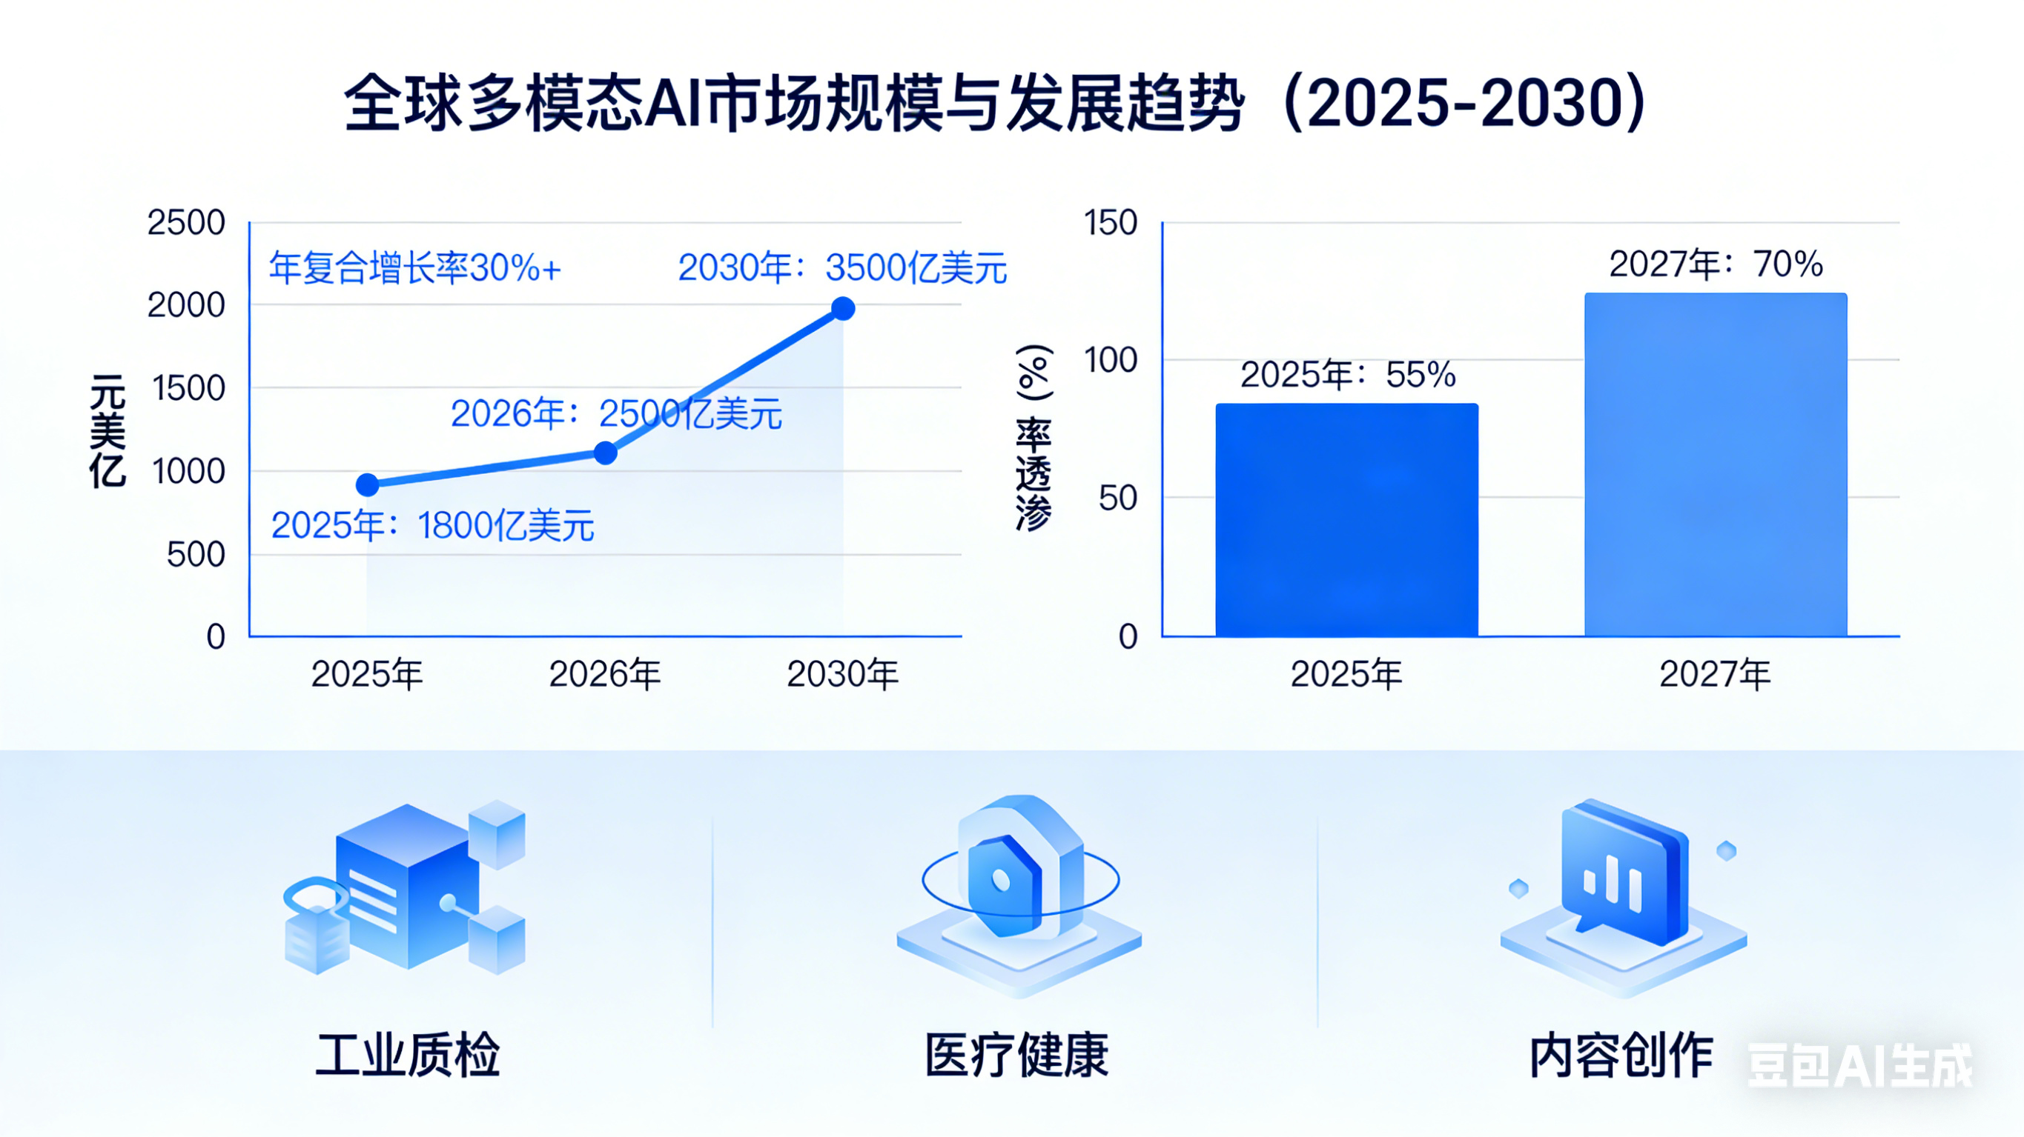
未来发展趋势
市场规模
全球多模态 AI 市场正进入爆发式增长临界点，增速显著高于整体 AI 市场。2025 年全球市场规模已突破 1800 亿美元，同比增长约 40%，医疗、教育等核心领域渗透率快速提升。其中，医疗 AI 中多模态解决方案占比预计 2025 年达 55%，2027 年提升至 70%。
从中长期看，行业规模仍将持续扩张：2026 年全球多模态 AI 市场预计达 2500 亿美元，2030 年有望增长至 3500 亿美元，年复合增长率长期保持在 30% 以上。
从应用结构看，工业质检、医疗健康、内容创作将成为多模态 AI 最核心的三大增长引擎。

Slide 16
机器人与无人机应用层支撑体系
从“单点工具”到“协同系统”
“空”“地”协同应用场景
地面作业
精细化操作
持久作业
近距离交互
工业巡检
应急救援
城市安防
机器人
智慧物流
农业植保
···
立体感知
效能倍增
任务闭环
提供细节数据
空中视角
大范围巡视
快速到达
广域覆盖
空地协同应用正加速向人机共融作业、具身智能决策、全流程自主执行三大方向深化，以机器人为核心执行单元，深度融合无人机空中感知能力，构建“空中引导-地面执行”实时闭环；依托边缘AI与强化学习，推动机器人从单一任务执行向复杂环境下的自主规划与动态协同进化，全面适配智慧工厂、特种作业、民生服务等规模化落地场景。
无人机
提供全局视野

Slide 17
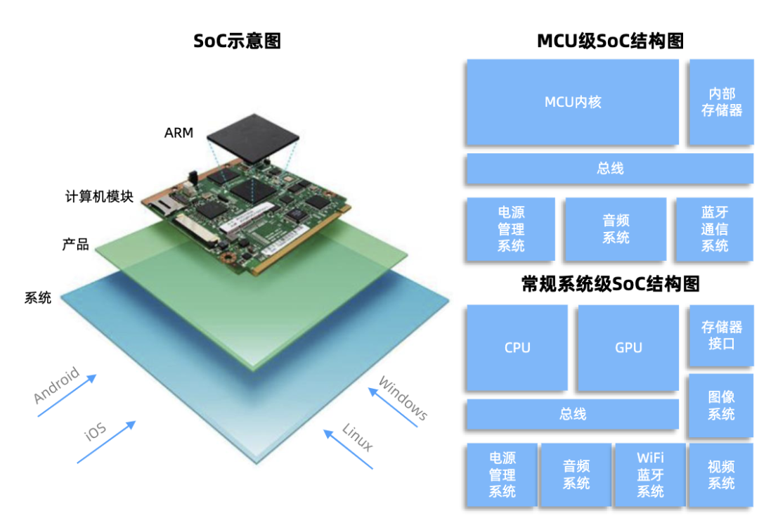
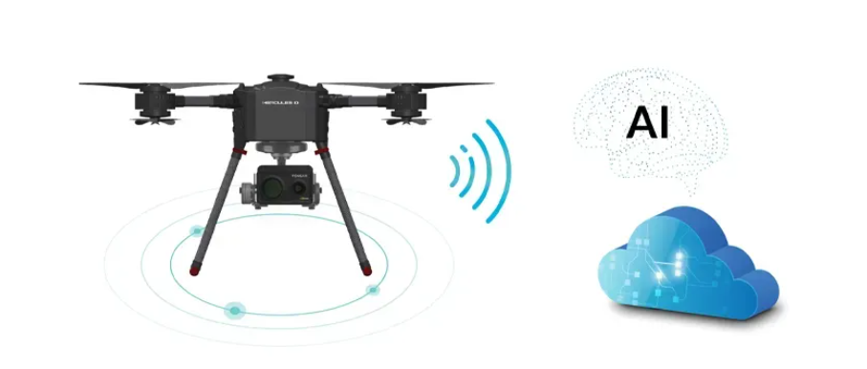
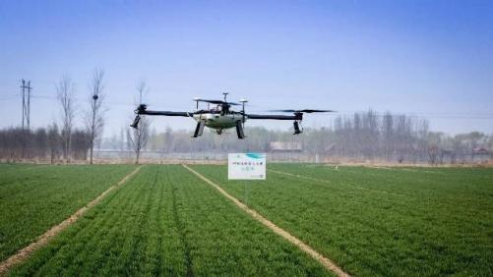
核心技术突破
芯片级融合：异构飞控与“大脑-小脑”融合架构
采用双核ARM+FPGA异构SoC芯片，将智能计算（大脑）与实时控制（小脑）高度集成，解决了传统方案延迟高、稳定性差的痛点。
技术突破：芯片级高度集成，算力与能效显著提升
应用成效：已应用于工厂巡检、海关查验等场景，实现自主导航与实时避障
单机级智能：边缘AI赋能实时决策
通过边缘AI平台，飞行器和机器人可在无云连接环境下实现环境感知、即时决策与自主响应。
关键芯片：集成AI加速、计算机视觉、传感器处理
应用领域：能源、矿业、建筑、智慧城市
空地联动，1+1>2 分层自主性与系统协同
无人机可作为“运输层”将地面机器人部署至难以到达的区域，形成“空中投送+地面作业”的协同模式。
应用领域：物流配送、农业、文旅、巡检

Slide 18


人工智能+低空经济

Slide 19

低空经济产业布局规律：东部地区
环渤海与沿海产业带
青岛 / 威海 / 锦州 / 唐山 / 任丘
对应项目公司方向
港口物流无人机
海洋环境监测无人机
石化管线巡检无人机
海上风电巡检无人机
长三角制造与数字产业带
无锡 / 南通 / 扬州 / 徐州 / 淮安 / 湖州 / 温州
对应项目公司方向
工业巡检无人机
城市安防无人机
智慧物流无人机
电力巡检无人机
东部地区
产业基础特征
特色县域与农业产业区
平谷 / 安溪 / 盐城 / 台州
对应项目公司方向
农业植保无人机
林业监测无人机
茶叶/果园植保无人机
水产养殖监测无人机
产业链完整
电子信息发达
数字经济雄厚
海洋经济突出
场景多元：（工业巡检、智慧物流农业应用、城市治理）
珠三角高端制造与数字经济区
广州 / 深圳 / 珠海 / 东莞
对应项目公司方向
无人机整机制造
飞控系统研发
无人机载荷研发
无人机测试服务
制造业与数字经济为底座的低空经济应用创新高地
东部地区
依托数字经济与高端制造基础，重点引入可快速落地、可与现有产业深度融合的低空经济应用型项目公司，打造空地协同产业生态

Slide 20
低空经济产业布局规律：中西部地区
科技与战略承接城市
保定 / 雄安 / 天津 / 密云 / 成都 / 贵阳
对应项目公司方向
飞控系统研发（绵阳）
任务载荷研发（绵阳）
应急救援无人机
无人机适航认证服务
中西部地区
资源型与工业城市
乌海 / 赤峰 / 邯郸 / 衡水
太原 / 长治 / 萍乡
对应项目公司方向
矿山巡检无人机
化工园区巡检无人机
电力巡检无人机
能源管线巡检无人机
产业基础特征
能源资源丰富（煤炭、矿山、化工、电力）
地形复杂多样（山区、高原、森林）
农业规模大（农田、特色农产品基地）
制造与加工产业城市
南阳 / 滁州 / 襄阳 / 株洲 /绵阳
对应项目公司方向
无人机零部件制造
无人机载荷配套
无人机装配集成
无人机测试服务
战略区位特殊
成渝、关中平原等城市群具备产业外溢承接能力
军工科研基础（绵阳、成都、西安等地拥有航空航天/军工院所，飞控、载荷研发潜力大
旅游景观丰富（自然风光、人文景区集中，通航旅游、航拍应用前景好）
农业与特色产业城市
南宁 / 银川 / 昆明 / 兰州 /新疆
对应项目公司方向
农业植保无人机
林业资源监测无人机
特色农业无人机应用
通航旅游无人机
中西部地区
资源禀赋与战略区位并重的低空经济场景应用高地
立足能源/矿产资源与战略区位优势，重点布局场景驱动、痛点导向的低空经济应用项目公司，以场景验证牵引制造落地

Slide 21

绵阳专项机遇
绵阳优势
招商方向
目标项目公司类型
科研底蕴（九州、中物院）
成渝腹地
丰富场景（工业巡检、应急救援、通航旅游）
飞控系统 / 任务载荷 / 核心算法
低空智造配套 / 零部件制造
场景验证型无人机应用
技术研发、核心部件
生产制造、配套服务
应用服务、整机集成
飞控系统： 依托科研院所，引入无人机飞控研发企业
任务载荷： 光电吊舱、红外热像、气体检测等载荷研发
工业巡检： 电力/矿山/化工巡检无人机企业
应急救援： 灾害侦察、物资投送无人机企业
通航旅游： 文旅航拍、空中游览无人机服务企业
智造配套： 无人机精密零部件、装配集成
招商方向（细化）
低空经济核心技术承载区
成渝产业外溢承接区
+

Slide 22
地区招商补充建议：洛阳的独特定位：承东启西的“十字路口”
定位：东部产业西移第一站 · 中西部资源输出门户·中原城市群副中心
01
02
面向东部地区：承接溢出，反向招商
面向中西部地区：立足资源，服务本土
京津冀：AI企业分支机构、研发分中心
低成本办公、人才政策、京津冀外溢第一站
长三角：智能制造装备、工业软件
中原市场入口、产业配套基础、土地成本优势
珠三角：无人机整机/零部件制造
军工科研配套、空域测试条件、文旅应用场景
山西/陕西：矿山智能化装备
豫西煤炭基地示范场景、军工技术支撑
新疆/内蒙古：农业无人机、能源巡检
中原农业装备基地、辐射大西北
川渝地区：应急救援无人机
地形相似、场景可复制
洛阳是东部企业布局中原的最佳选择——
1小时高铁到郑州，2小时到西安，辐射中原4省市场，成本仅为沿海的60%
洛阳不仅是生产基地，更是中西部复杂场景的试验场——从矿山到农田，从化工到文旅，你的技术在这里能找到100个落地场景

Slide 23
低空经济产业合作模式——招商建议
以机器人优势场景切入，带动无人机协同落地
01
场景需求方：大型制造企业、物流园区、能源集团、应急管理部门、现代农业园区
解决方案方：本地机器人企业、无人机企业、AI算法公司（鼓励联合体形式）
基于本地机器人企业在工业制造、智慧物流、特种作业等领域的深厚积累，结合无人机的空中能力，打造“空地协同”专属解决方案，一对一落地实施。
合作对象
02
重点招商场景
智慧工厂
智慧物流
能源巡检
应急救援
城市治理
产线物料搬运、精密装配、质量检测、AGV全域调度
仓储分拣、室内派送、货物装卸、无人叉车调度
变电站操作、管道维护、应急处置、精细检修
废墟搜救、物资搬运、伤员转移、有毒环境作业
环卫清扫、安防巡逻、市政维护、垃圾分类
机器人核心能力
厂区高空巡检、库存盘点、安防监控、数字孪生建模
园区间转运、偏远末端配送、运输路径规划
输电线路广域巡检、管道沿线监测、灾情快速侦察
灾情快速侦察、通信中继、物资紧急投送
市容航拍、违章监测、应急喊话、大型活动安保
无人机协同价值

Slide 24
低空经济产业合作模式——招商建议
产业链协同招商——以链主企业为核心
供应链协同
开放机器人零部件采购体系，引入无人机配套企业
降低采购成本，保障供应稳定
获得稳定订单，进入头部供应链
开放供应链
+
联合研发
+
场景共享
研发协同
联合设立“空地协同实验室”，共同攻关关键技术降低采购成本，保障供应稳定
分担研发成本，补齐空中能力
获得稳定订单，进入头部供应链
场景协同
开放链主客户资源，联合开拓行业市场分担研发成本，补齐空中能力
提升方案完整性，增强客户黏性获得稳定订单，进入头部供应链
快速获得应用场景，缩短市场周期

